Slide 1
MI EXPERIENCIA DEL TRABAJO A DISTANCIA GRUPO: 3º “B” TEMA: Creo para divertirme TITULO DEL PROGRAMA: Mas que una caja FECHA: 3 de febrero 2021 APRENDIZAJE ESPERADO: Interpreta instructivos, cartas, recados y señalamientos ENFASIS: Interpreta instructivos CAMPO DE FORMACION ACADEMICA: Lenguaje y comunicación La actividad consistió en elaborar un juguete con el que se pudieran divertir los niños en este tiempo de pandemia dentro de su contexto familiar y utilizando materiales reciclados que tienen en casa. Lo más importante en la actividad fue la convivencia familiar, desarrollar su imaginación para la creación del juguete, trabajo en equipo y colaboración de todos los integrantes., edemas de su lenguaje oral al interactuar con sus compañeros y maestra. los niños se mostraron muy contentos al compartir entre sus compañeros y maestra su experiencia al desarrollar la actividad y los pasos que siguieron para lograr obtener su producto los protagonistas de la experiencia fueron: los padres de familia, alumnos y docente

Slide 2
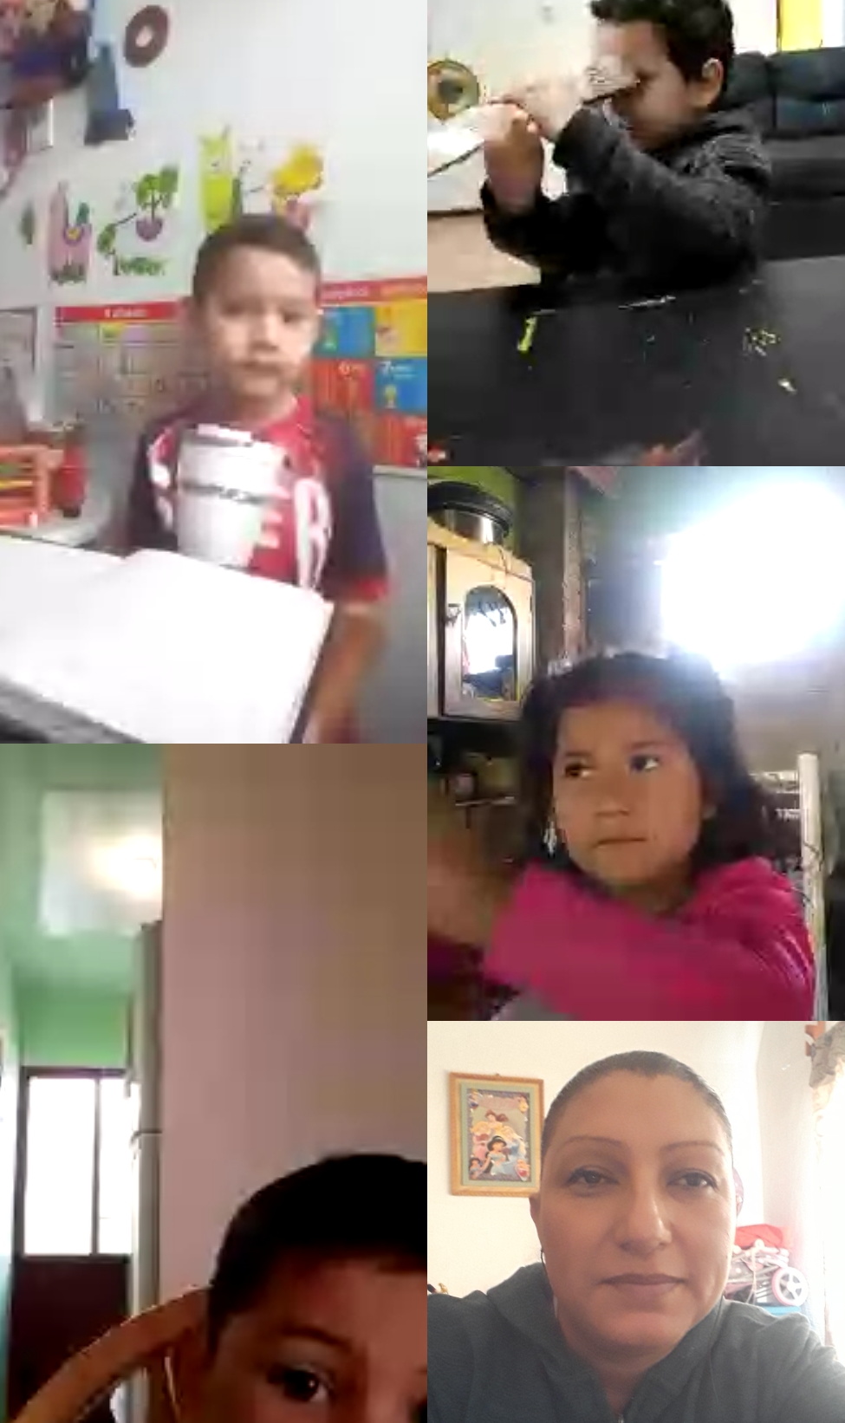
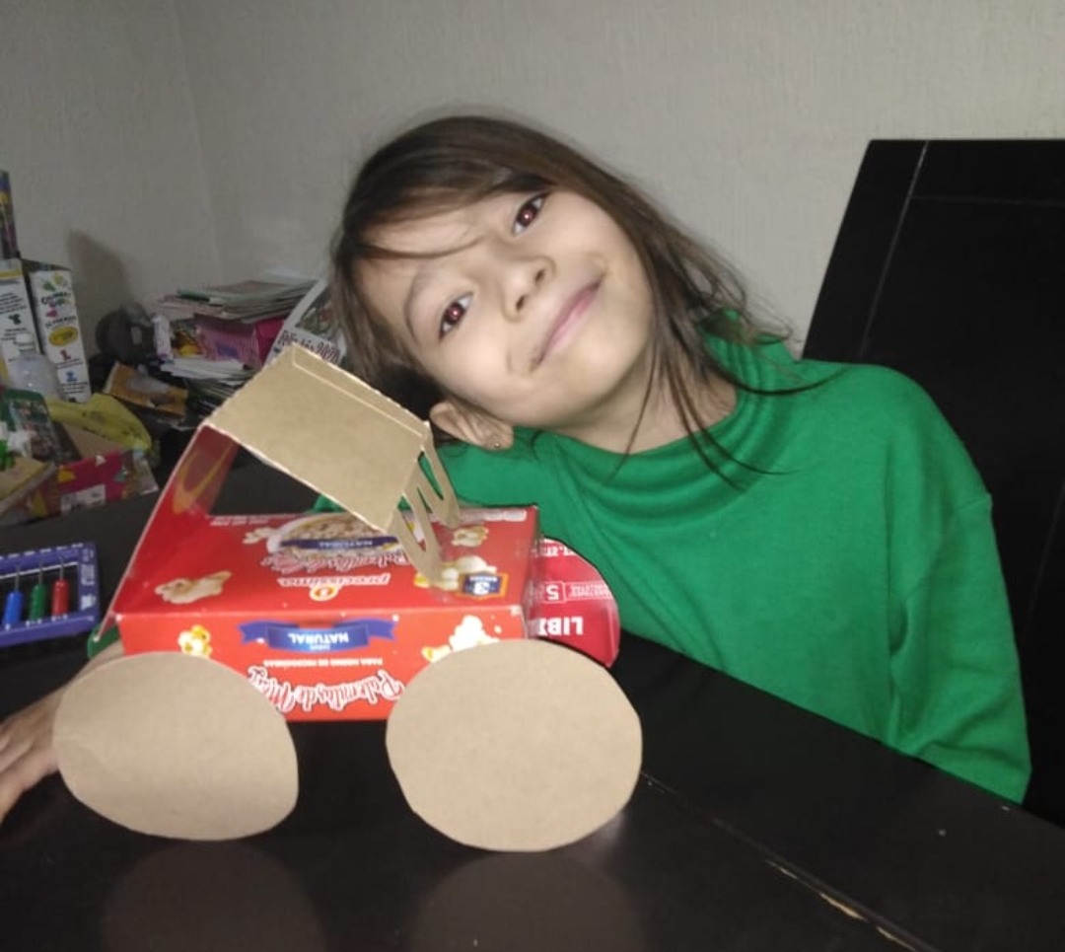
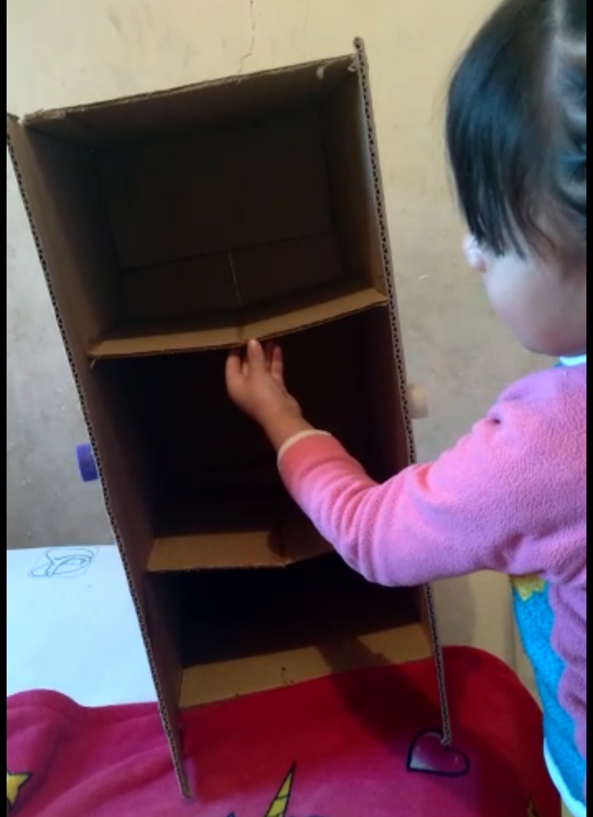
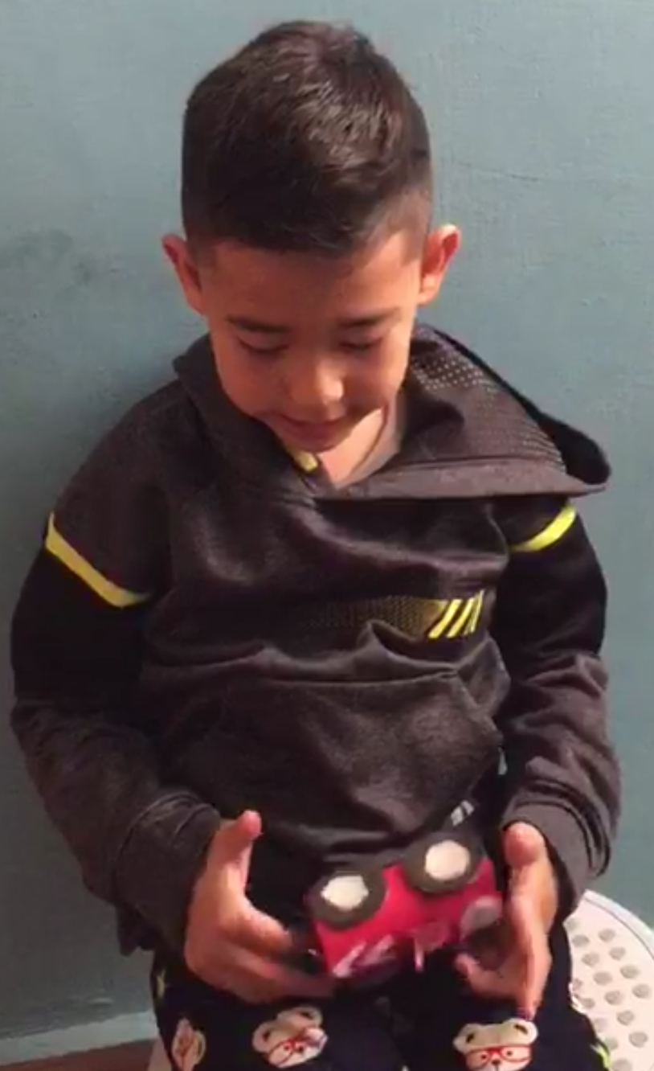
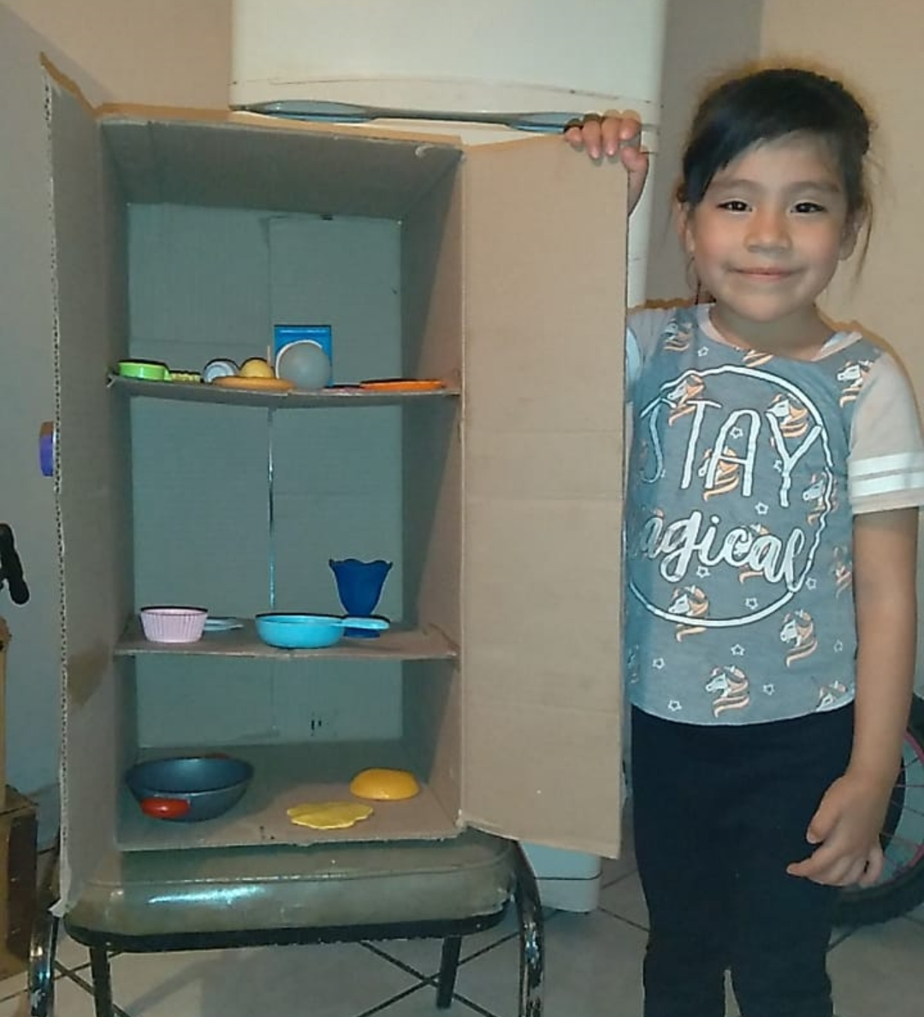
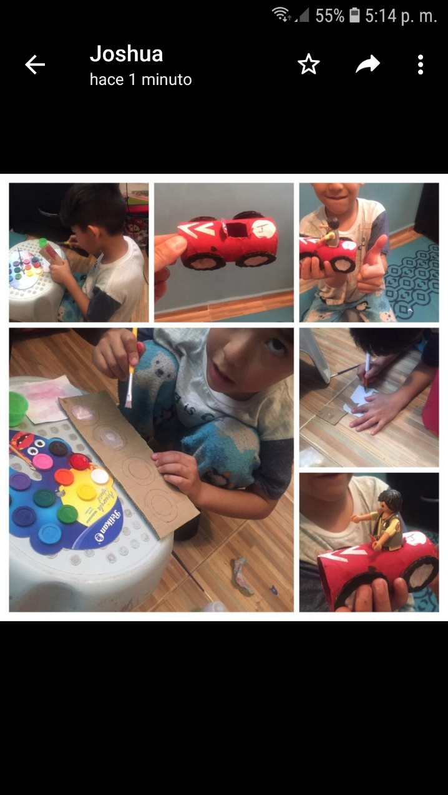
EVIDENCIAS

Slide 3
TEMA: Lo que hago para sentirme mejor
TITULO DEL PROGRAMA: Para sentirme mejor
FECHA: 23 De noviembre 2020 APRENDIZAJE ESPERADO: reconoce y nombra situaciones que le generan alegría, tristeza, miedo, enojo y expresa lo que siente ENFASIS: Reconoce distintas situaciones que lo hacen sentir bien (y que hace para sentirse bien)
AREA DEL DESARROLLO PERSONAL Y SOCIAL: Educación socioemocional
En esta actividad se le pidió a los padres de familia que en colaboración con su hijo elaboraran un títere utilizando un calcetín y materiales de rehusó, con el cual el niño compartiera sus experiencia sobre lo que ha ido aprendiendo en cuanto a la manifestación de sus emociones.
Los niños mostraron seguridad al expresarse mediante su títere mencionado algunas acciones que hacen para sentirse mejor y que se les pase cuando presentan alguna situación de miedo, enojo y tristeza durante la pandemia.
En la actividad de logro que los niños reconocieran diversas situaciones que le provocan algunas emociones y como pueden lograr controlarlas y sentirse mejor, además de su confianza al compartir sus experiencias, su lenguaje oral, trabajo colaborativo, creatividad. En ella se logro la participación de padres de familia, hermanos, alumnos

Slide 4
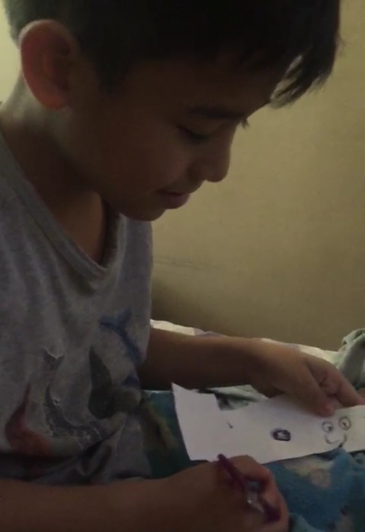
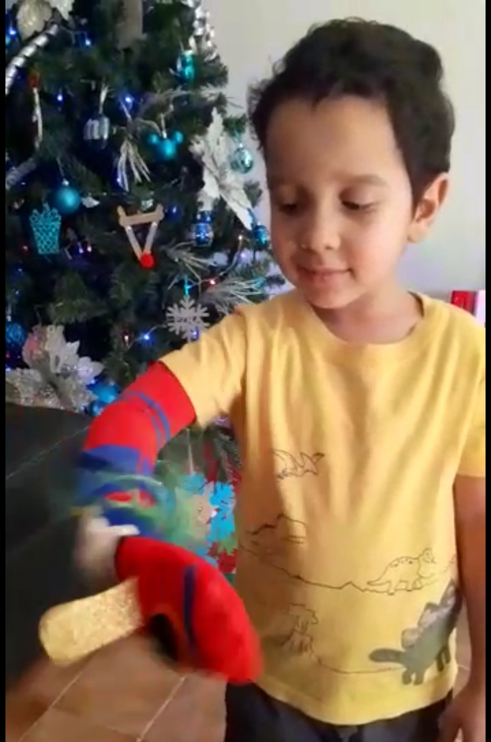
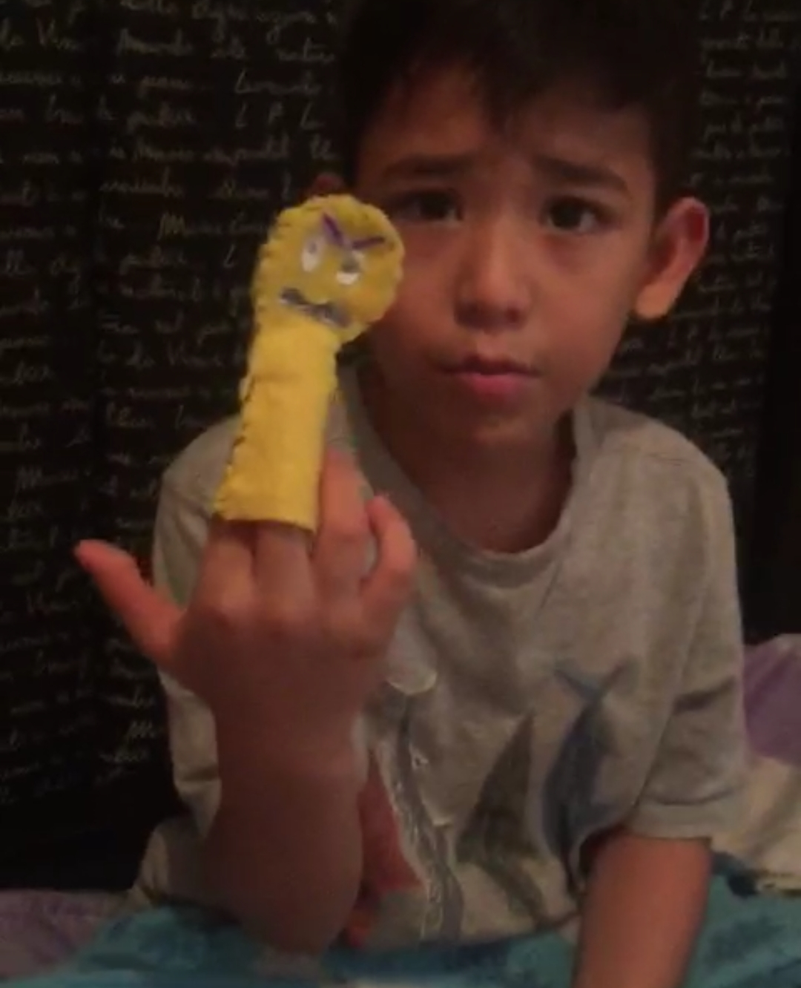
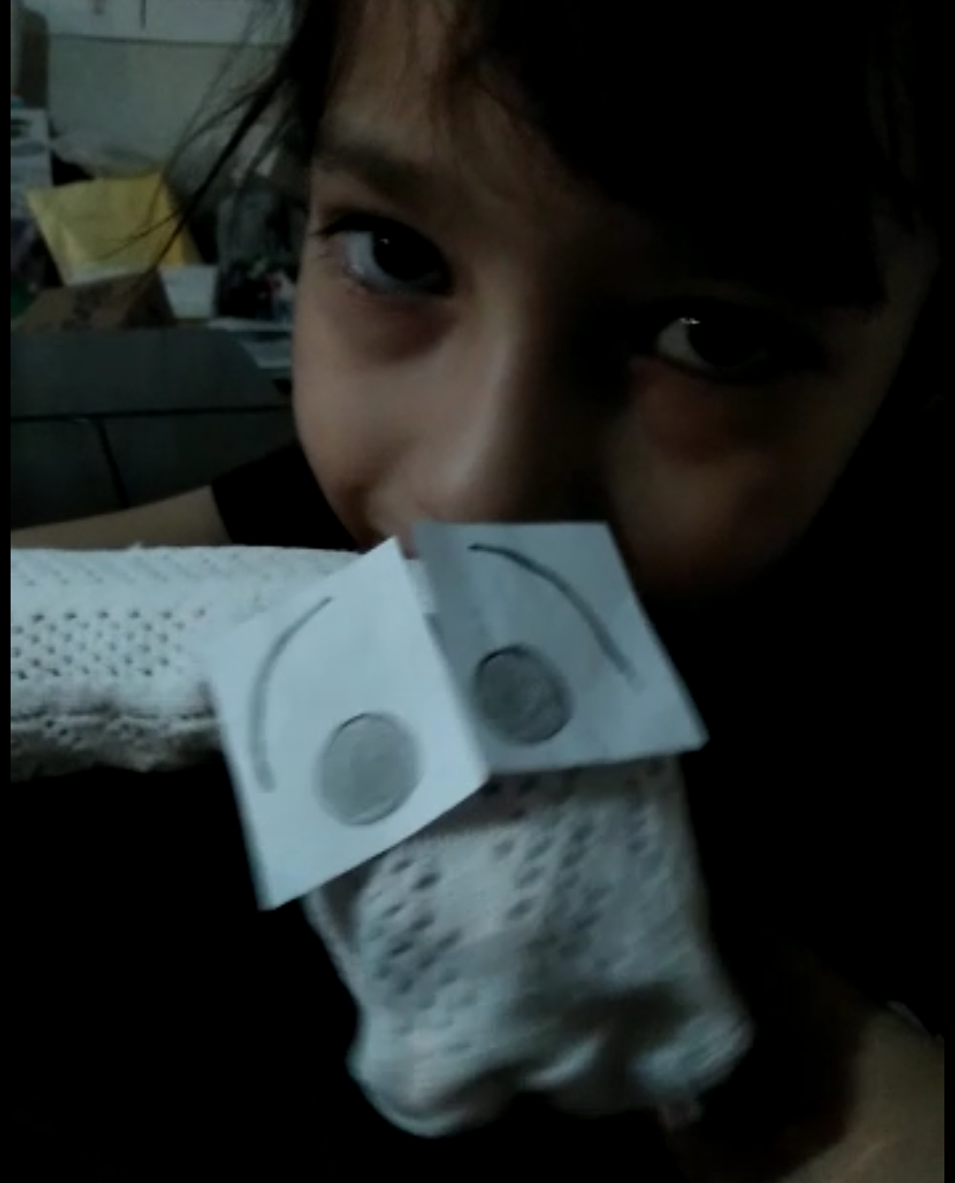
EVIDENCIAS

Slide 5
TEMA: Juguemos a medir nuestra silueta
TITULO DEL PROGRAMA: Distintas maneras de medir
FECHA: 4 de febrero 2021 APRENDIZAJE ESPERADO: Mide objetos o distancias mediante el uso de unidades no convencionales ENFASIS: uso de unidades no convencionales para medir objetos
CAMPO DE FORMACION ACADEMICA: Pensamiento matemático
La actividad consistió en que los niños jugaran a medir su silueta
En el patio o en un espacio de casa y con ayuda de sus papás dibujaran la silueta del niñ@, luego eligieron un objeto con el cual pudieran medirla. (jugaron a medirla con diferentes objetos que llamaron su atencion)
Al final realizaron el registro en su cuaderno dibujando su silueta y la cantidad de objetos que midio.
Fue una actividad interesante y motivante para los niños ya que se realizo en un lugar al aire libre y en colaboración con los padres de familia y hermanos quien asi lo prefirió. Además de favoreció la interacción entre ellos, convivencia, conteo, uso de diversos materiales y el registro de la informacion
En ella se logro la participación de padres de familia, hermanos, alumnos

Slide 6
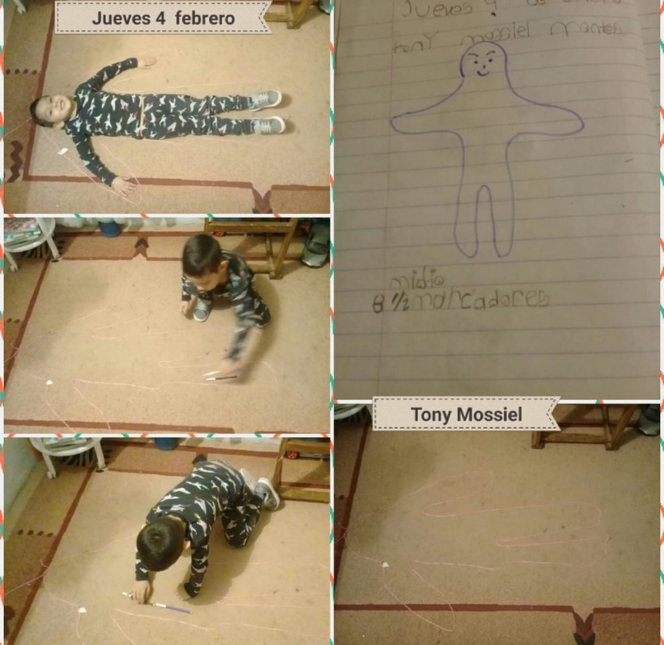
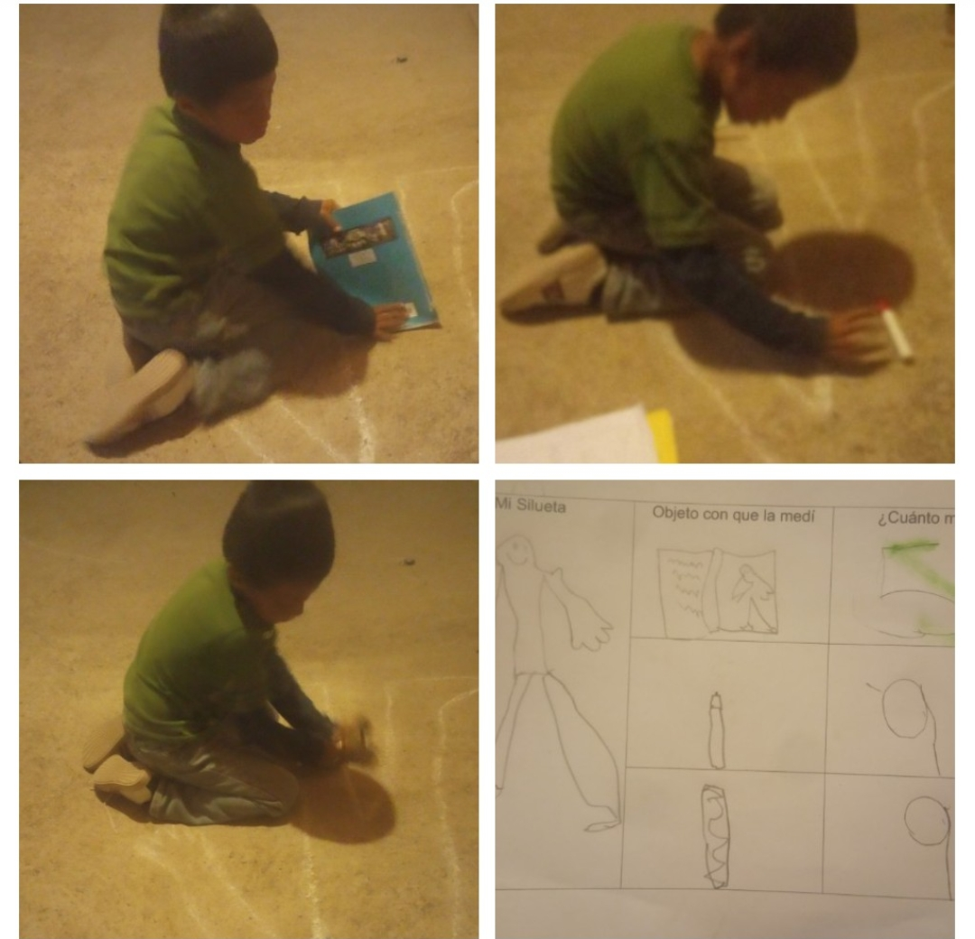
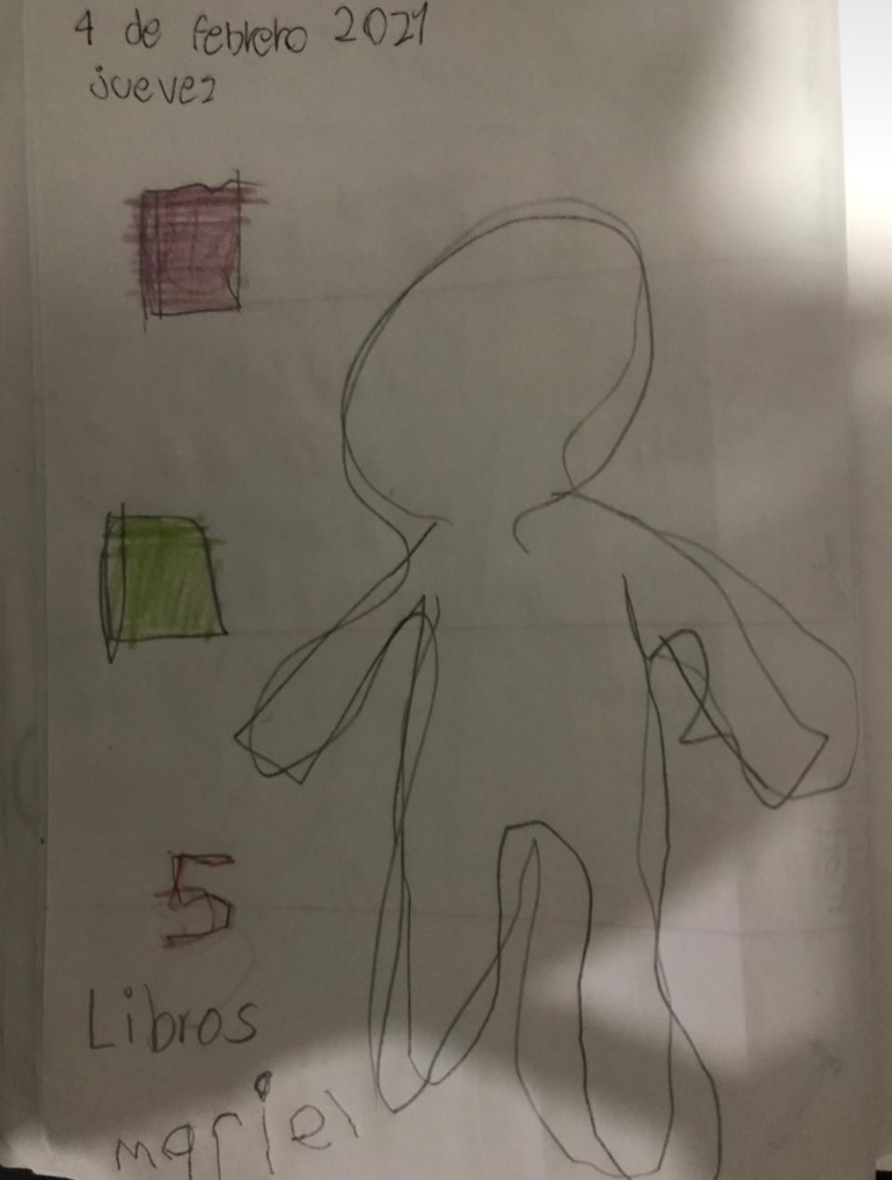
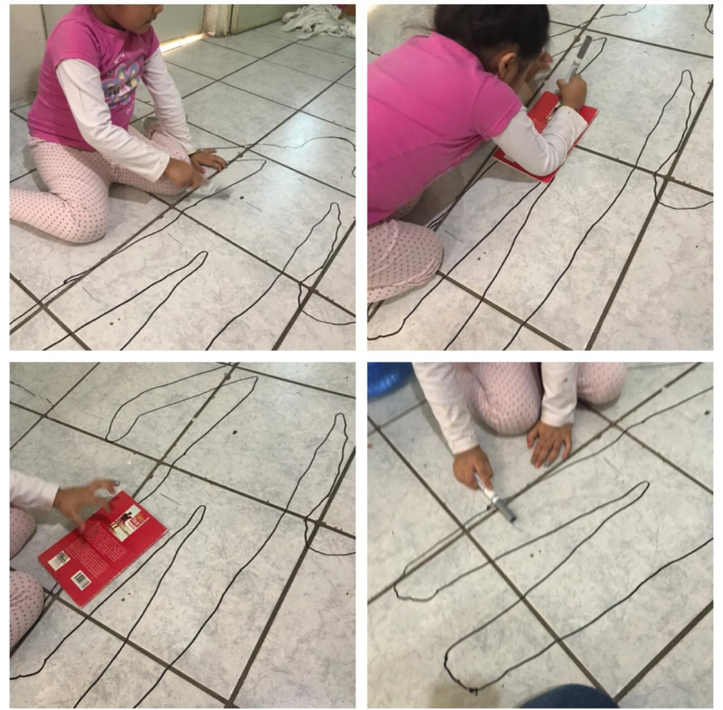
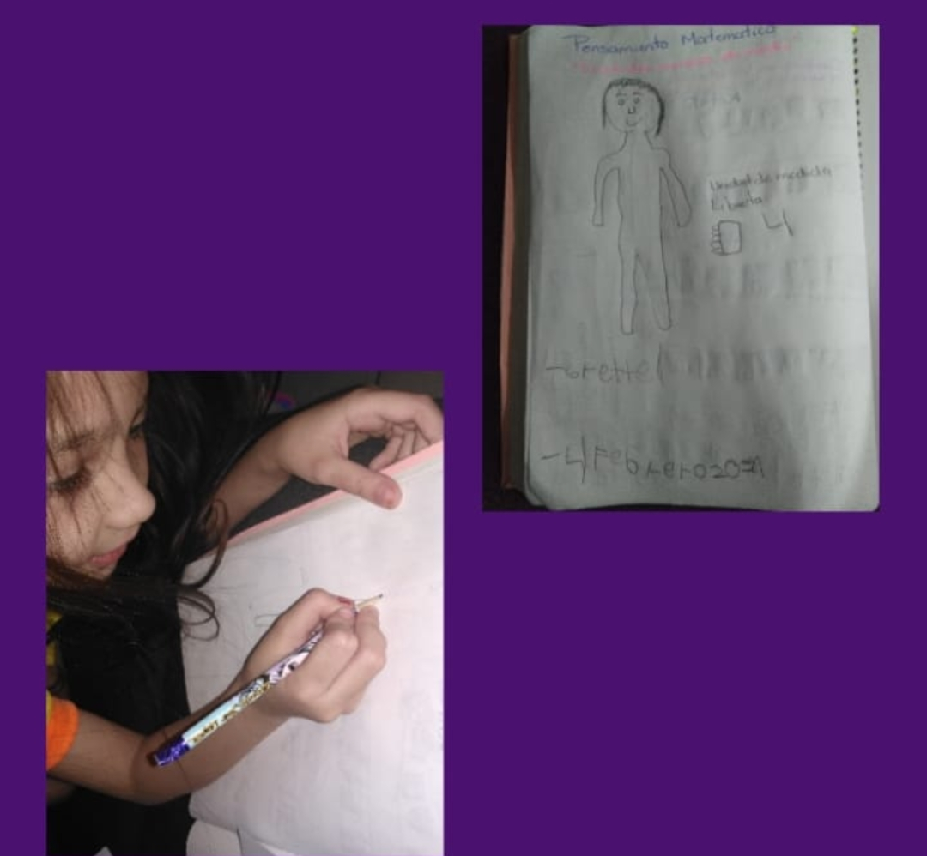
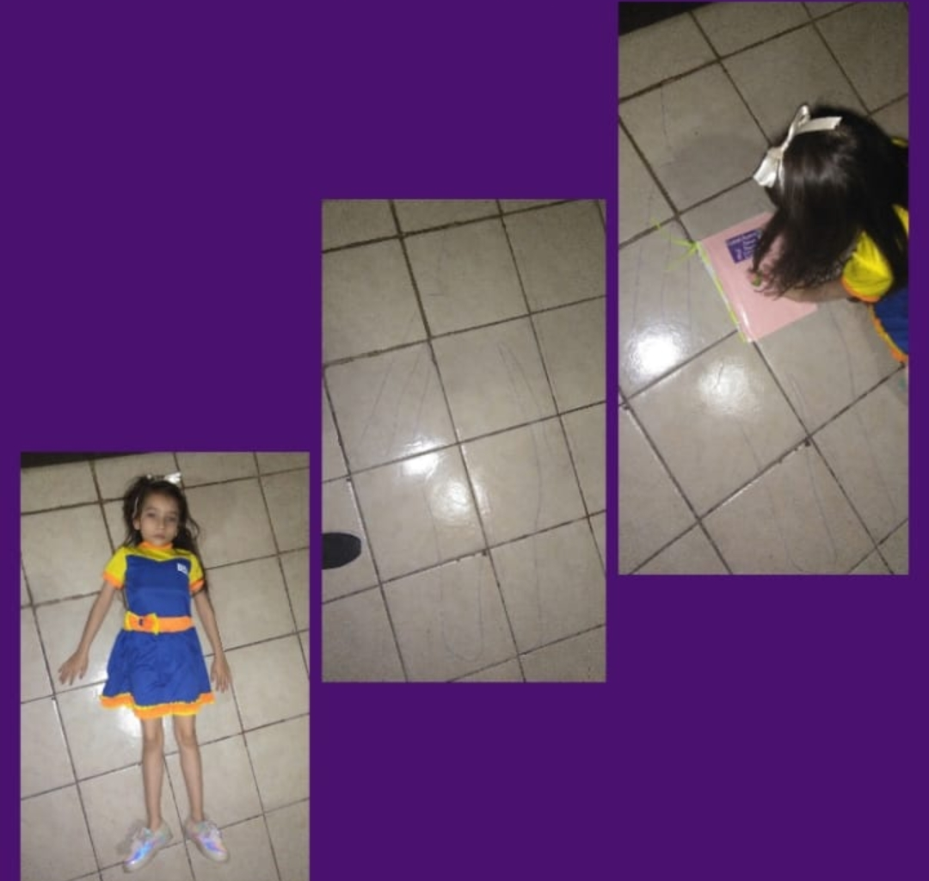
EVIDENCIAS

